Slide 1
5-5. 지구 온난화
5-5-1. 지구 온난화란?
일반적 의미: 지구가 따뜻해지는 것
지구환경학적 의미: 대기 오염으로 인한 온실 가스의 증가로 대기의 온도가 상승하는 것
대기 온도 상승은 밤낮의 변화나 계절 변화에 의한 것이 아니라 과거 100년 정도에 걸쳐 지표 부근 대기 평균 기온의 증가를 의미
원인: 대기 오염으로 온실가스가 증가하기 때문

Slide 2
온실 가스: 지구의 복사열을 흡수했다가 다시 방출하는 가스
주요 온실 가스 온실 효과 기여 정도
수증기(H₂O) 36-72%
이산화탄소(CO₂) 9-26%
메탄(CH₄) 4-9%
오존(O₃) 3-7%

Slide 3
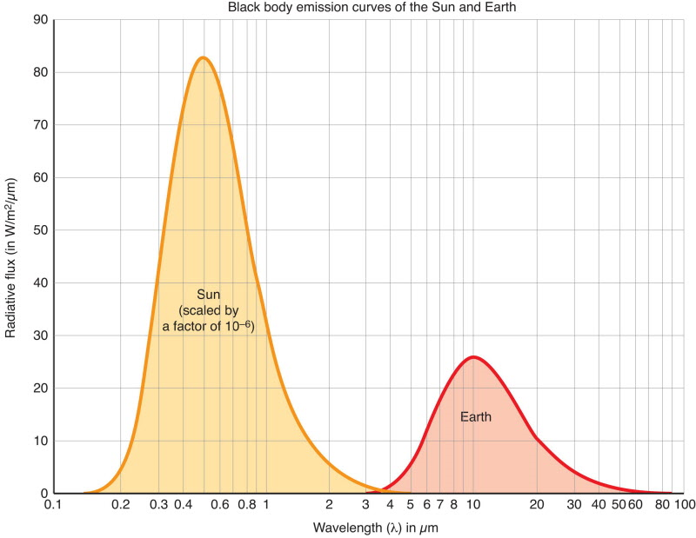
태양과 지구의 흑채 방사
태양
지구
http://www.azimuthproject.org/azimuth/show/Blog+-+a+quantum+of+warmth

Slide 4
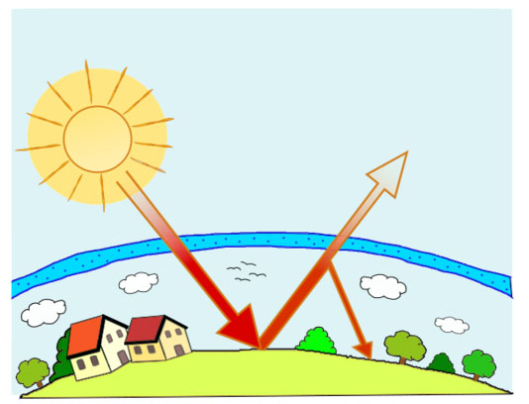
온실 효과
투과
태양광
온실가스
재방출
복사파
수증기 증발
https://commons.wikimedia.org/wiki/File:Der_nat%C3%BCrliche_Treibhauseffekt.png

Slide 5
온실 효과:
온도 증가
복사파 반사
수증기 증가
냉각 효과:
온도 감소
태양 반사
구름 및 눈 증가

Slide 6
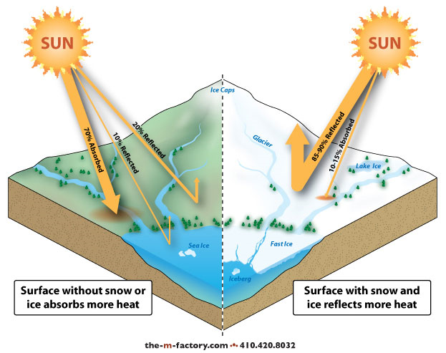
냉각효과
눈이나 얼음으로 덮인
지면이 태양 빛을 좀 더 반사
지면이 덜 데워짐
http://www.the-m-factory.com/portfolio/illustrated/illustrated_08.html

Slide 7
5-5-2. 온실 가스의 종류 및 기온의 변화
주요 온실 가스
온실 가스 | 화학식 | 산업화 이전 농도 | 2012년 농도 | 대기체류 시간(년) | 오염원 | 온난화 잠재력
이산화탄소 | CO2 | 280 ppmv | 395.4 ppmv | 50-200 | 화석연료연소 토지개간, 시멘트 | 1
메탄 | CH4 | 700 ppbv | 1762 ppbv | 12-17 | 화석 연료 논, 쓰레기, 가축 | 21
아산화질소 | N2O | 275 ppbv | 324 ppbv | 120-150 | 비료, 산업, 연소 | 310
CFCs | CFC12 등 | 0 | 527 pptv | 102 | 액체냉매, 포장재 | 125-152
HCFC | HCFC | 0 | 210 pptv | 13 | 액체냉매 | 125
과불화탄소 | CF4 | 0 | 110 pptv | 50000 | 알루미늄 제련 | 6500
육불화황 | SF6 | 0 | 7.39 pptv | 1000 | 마그네슘 제련 | 23900
http://maps.grida.no/go/graphic/main-greenhouse-gases

Slide 8
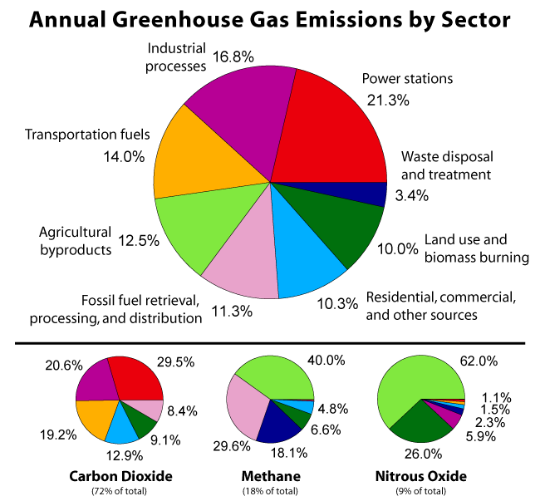
부문별 연간 온실가스 배출 비율
산업
발전
운송수단 연료
폐기물
농업부산물
토지 및
생체 소각
화석 연료
가공
주거, 상업, 기타
이산화탄소
메탄
아산화질소
https://commons.wikimedia.org/wiki/File:Greenhouse_Gas_by_Sector.png

Slide 9
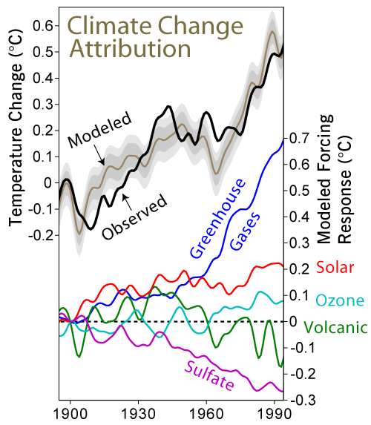
여러 요인들을 고려한 모사 대기 온도와 실제 대기 온도의 비교
요인별 작동 기온 변화
기후 변화 원인
온도 변화
모사
온실가스
관측
태양
오존
화산
황산가스
Robert A. Rohde
https://commons.wikimedia.org/wiki/File:Climate_Change_Attribution.png

Slide 10
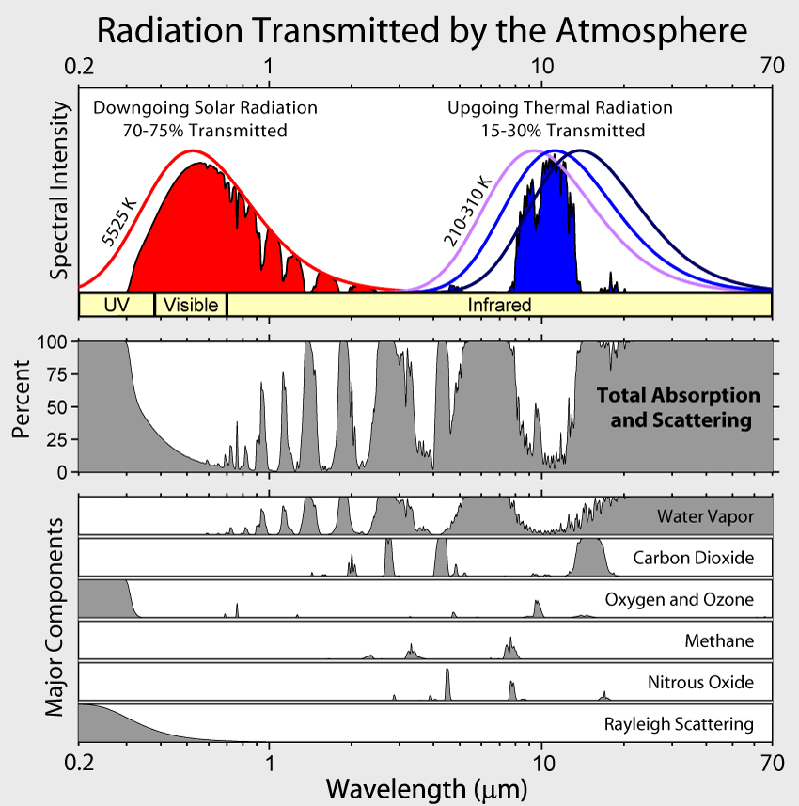
대기를 통과하는 전자기파
태양광선
70-75% 투과
복사열선
15-30% 투과
전체 흡수 산란
수증기
이산화탄소
산소 및 오존
메탄
산화질소
레일리 산란
파장

